Slide 1
POO
Herança

Slide 2
O que é
Na Programação Orientada a Objetos o significado de herança tem o mesmo significado para o mundo real.
Assim como um filho pode herdar alguma característica do pai, na Orientação a Objetos é permitido que uma classe herde atributos e métodos da outra, tendo apenas uma restrição para a herança.

Slide 3
O que é
Uma das grandes vantagens de usar o recurso da herança é na reutilização do código.
Esse reaproveitamento pode ser acionado quando se identifica que o atributo ou método de uma classe será igual para as outras.
Para efetuar uma herança de uma classe é utilizada a palavra reservada chamada extends.

Slide 4
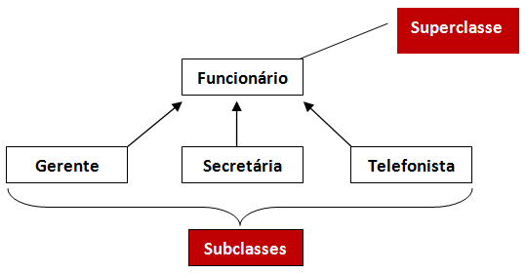
Herança

Slide 5
Herança
Para saber se estamos aplicando a herança corretamente, realiza-se o teste “É UM”. Esse teste simples ajuda a detectar se a subclasse pode herdar a superclasse.
Por exemplo, na Figura 3, está mostrando que a classe “Gerente” herda da classe “Funcionário”, se for aplicado o teste “É UM” nota-se que o teste é aprovado, pois o “Gerente” também “É UM” Funcionário.

Slide 6
Herança
public class Funcionario {
private String nome;
private double salario;
public String getNome() {
return nome;
}
public void setNome(String nome) {
this.nome = nome;
}
public double getSalario() {
return salario;
}
public void setSalario(double salario) {
this.salario = salario;
}
public double calculaBonificacao(){
return this.salario * 0.1;
}
}

Slide 7
Herança
public class Gerente extends Funcionario {
private String usuario;
private String senha;
public String getUsuario() {
return usuario;
}
public void setUsuario(String usuario) {
this.usuario = usuario;
}
public String getSenha() {
return senha;
}
public void setSenha(String senha) {
this.senha = senha;
}
public double calculaBonificacao(){
return this.getSalario() * 0.6 + 100;
}
}

Slide 8
Herança
public class Secretaria extends Funcionario {
private int ramal;
public void setRamal(int ramal) {
this.ramal = ramal;
}
public int getRamal() {
return ramal;
}
}
public class Telefonista extends Funcionario {
private int estacaoDeTrabalho;
public void setEstacaoDeTrabalho(int estacaoDeTrabalho) {
this.estacaoDeTrabalho = estacaoDeTrabalho;
}
public int getEstacaoDeTrabalho() {
return estacaoDeTrabalho;
}
}

Slide 9
Caracteristicas
Os modificadores de acessos das classes, métodos e atributos só podem estar com visibilidade public e protected para que sejam herdados.
Uma classe filha pode ter somente um pai.
Para acessar os métodos da classe pai usamos a palavra super.

